Slide 1
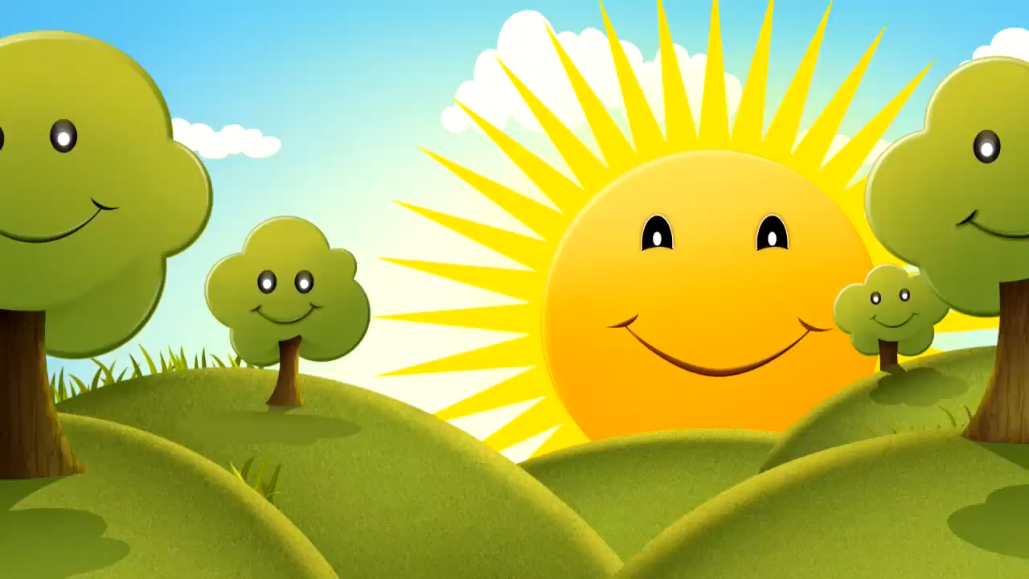
TRƯỜNG MẦM NON THƯỢNG THANH
LÀM QUEN VỚI VĂN HỌC
CHỦ ĐỀ : ĐỘNG VẬT
CÁO , THỎ VÀ GÀ TRỐNG
GV : Phạm Thị Cẩm Vân

Slide 2
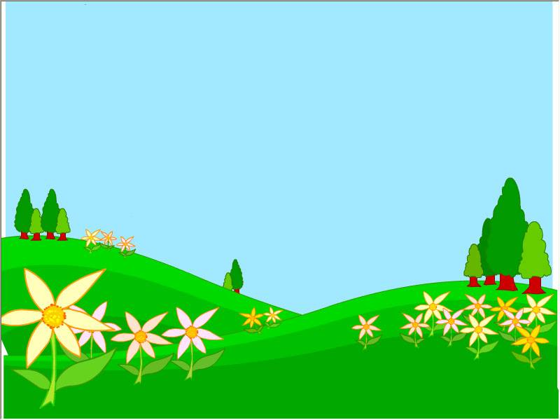

Mục đích - yêu cầu:
1. KiÕn thøc:
- TrÎ biÕt tªn câu chuyện.
- HiÓu néi dung câu chuyện vµ c¸c nhân vật trong truyện.
Kỹ năng:
- Rèn kỹ năng trả lời câu hỏi mạch lạc
- Phát triển khả năng chú ý ghi nhớ tư duy
3. Giáo dục:
- Biết giúp đỡ bạn bè, mọi người xung quanh khi họ gặp khó khăn

Slide 3
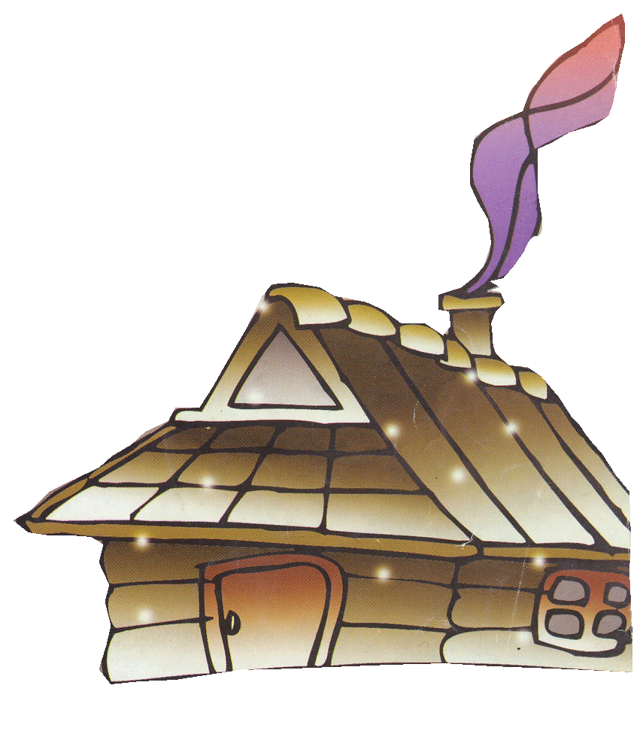
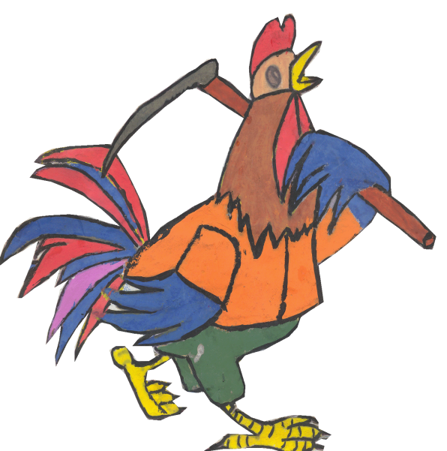
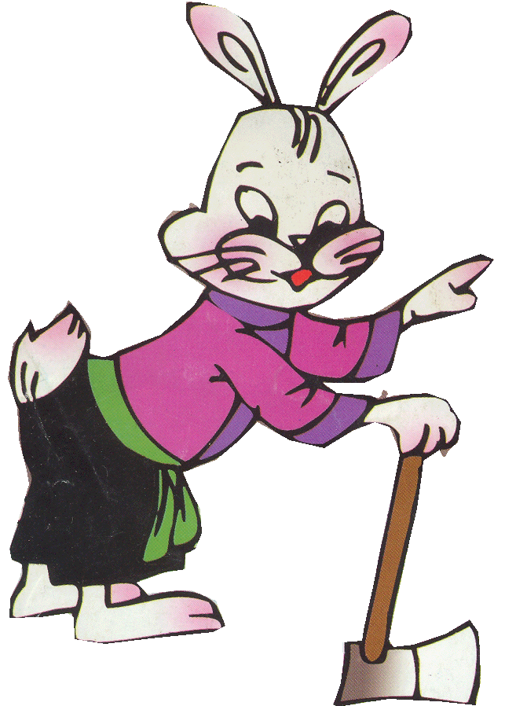
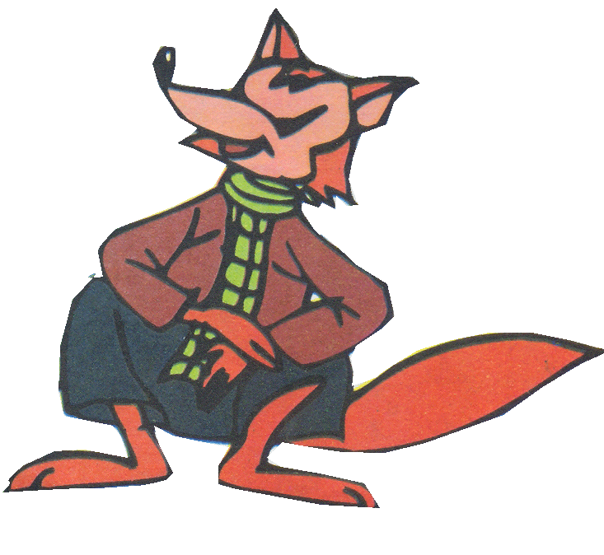
TRUYỆN CÁO THỎ VÀ GÀ TRỐNG

Slide 4


Slide 5

CÂU HỎI ĐÀM THOẠI

Slide 6


Câu chuyện cô vừa kể có tên là gì?

Slide 7


Trong chuyện có những nhân vật nào?

Slide 8


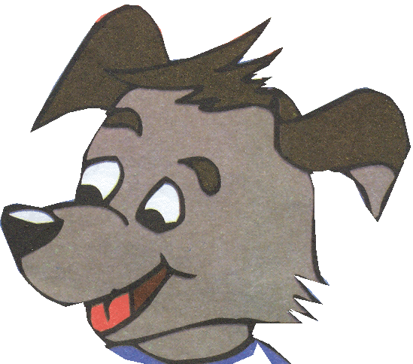
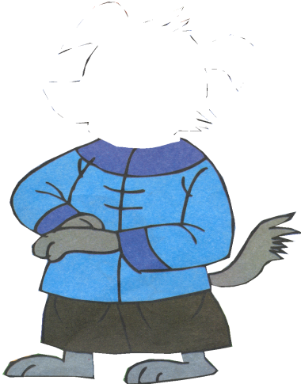
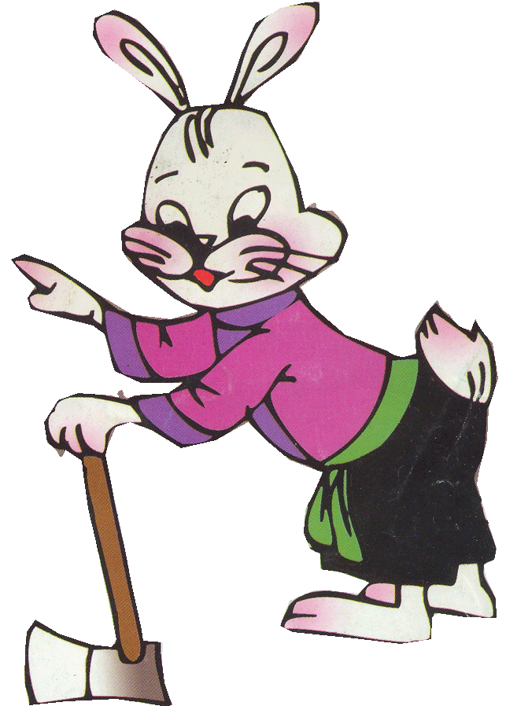
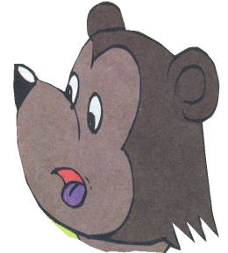
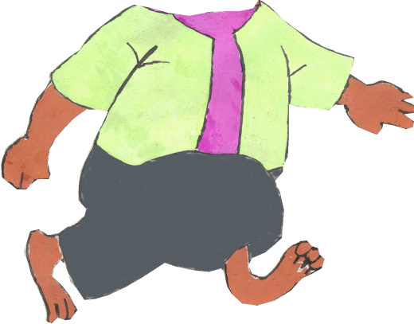

Slide 9
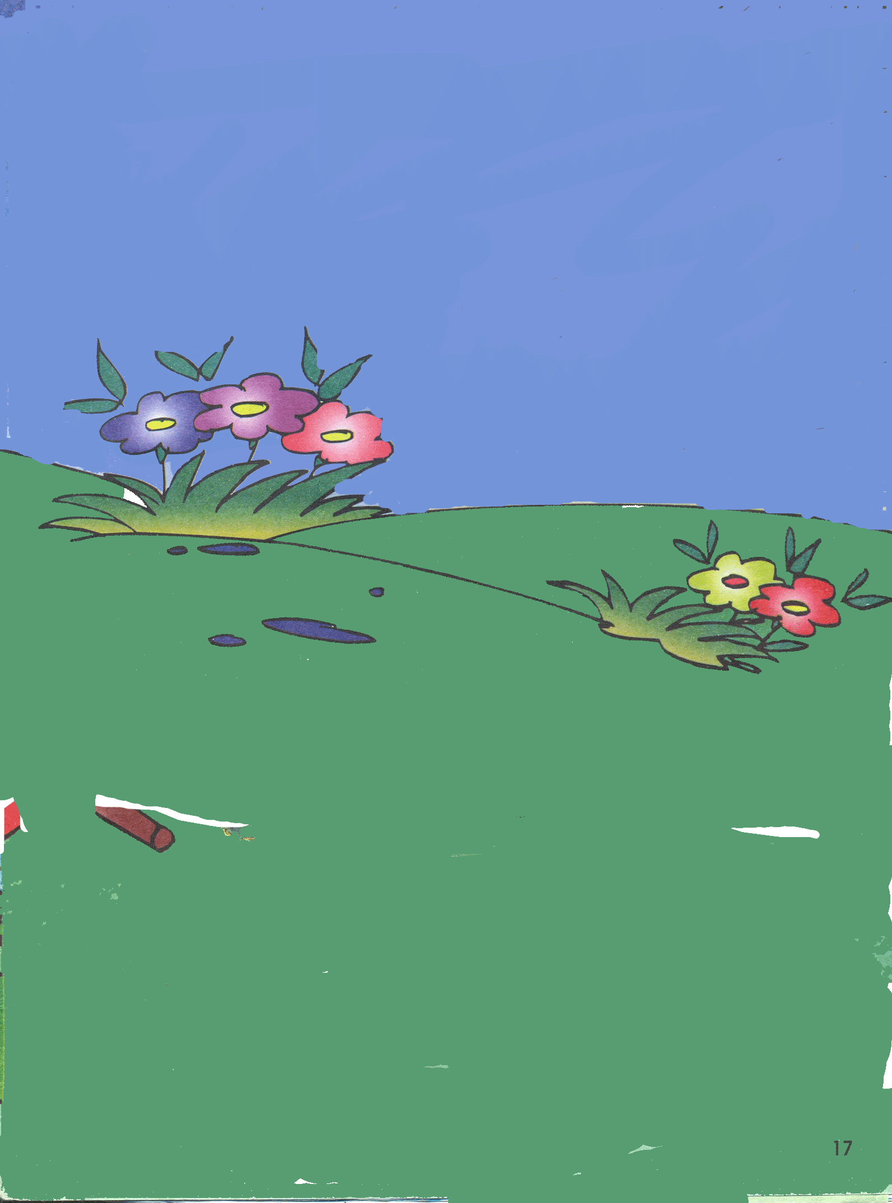
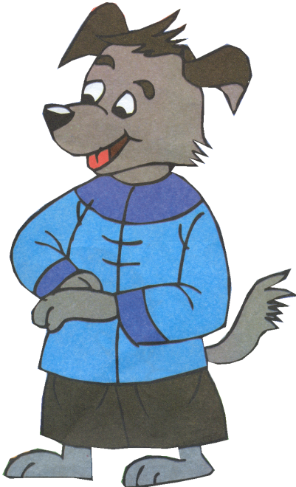
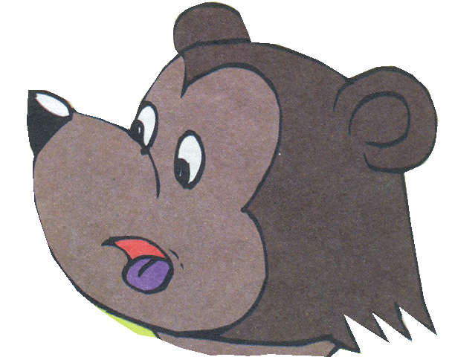
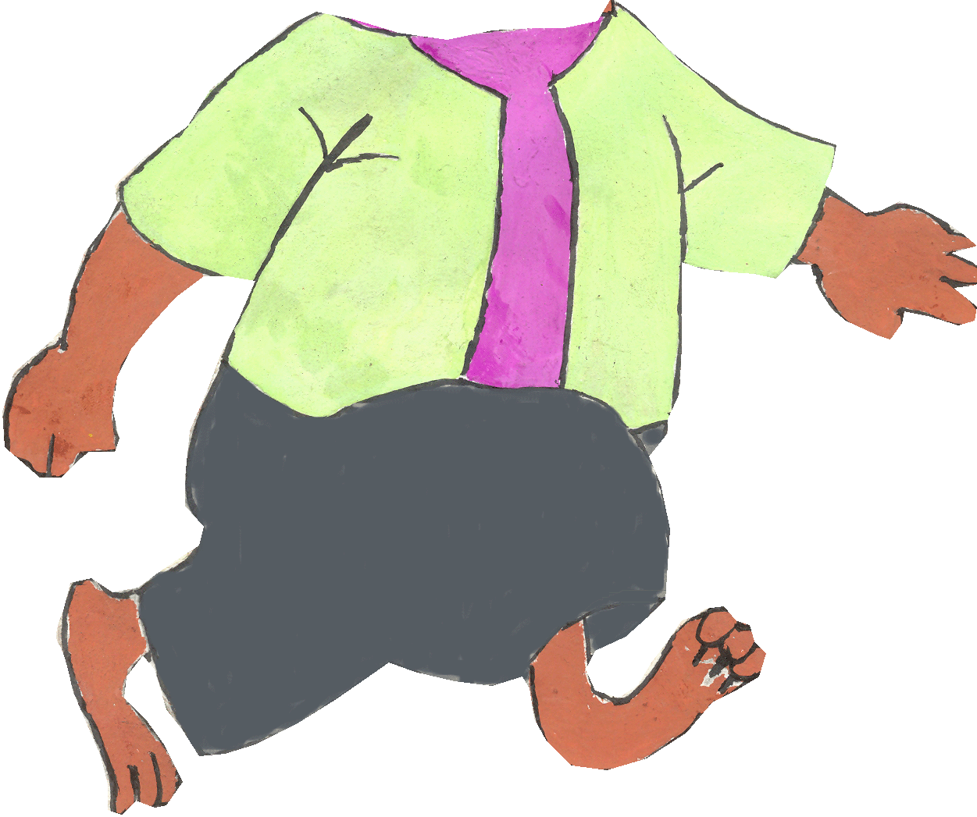


Slide 10

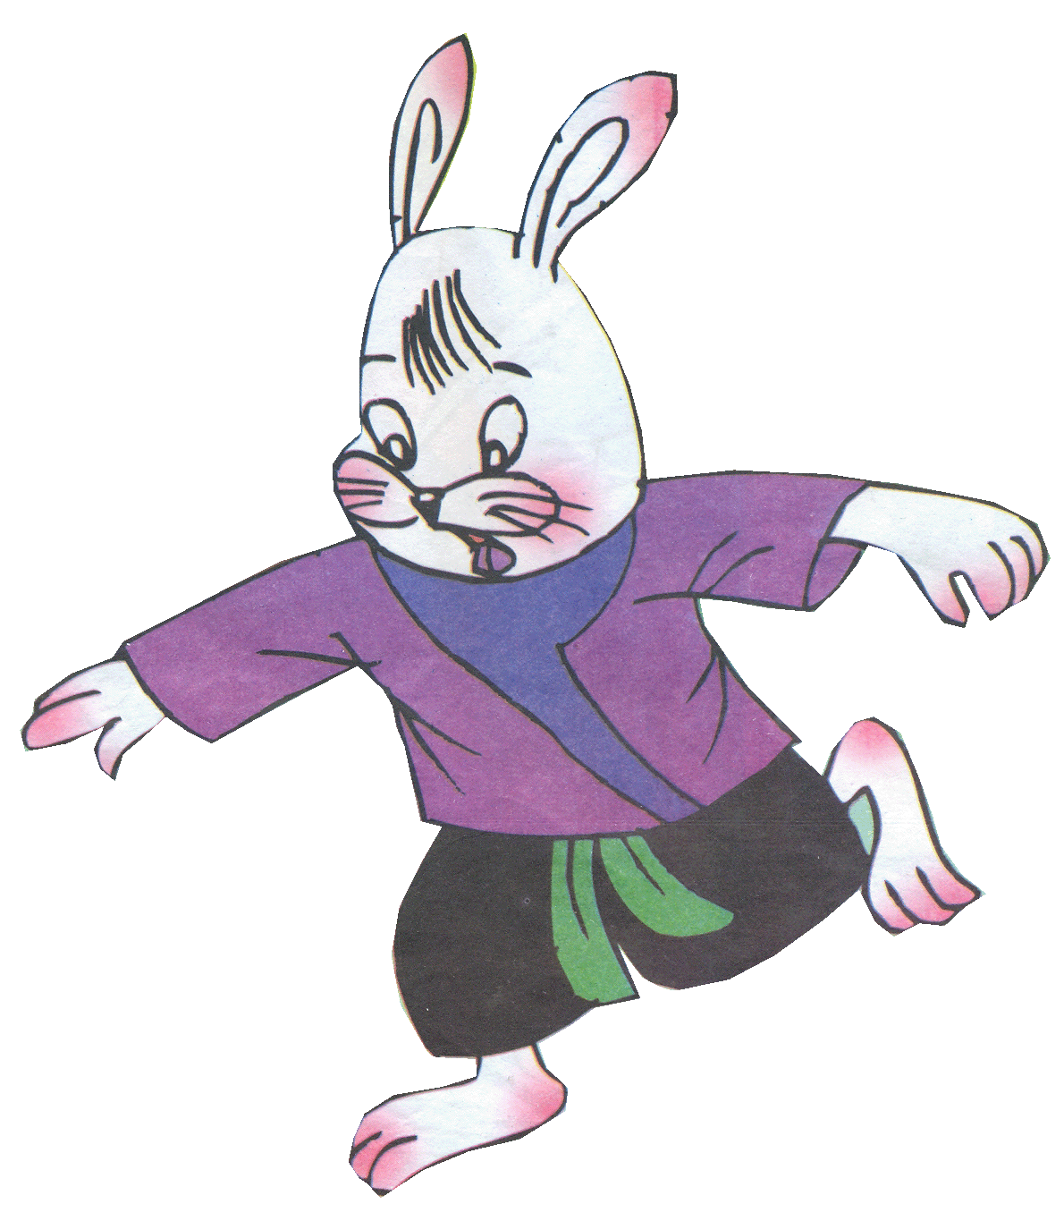
Tại sao Thỏ khóc?

Slide 11
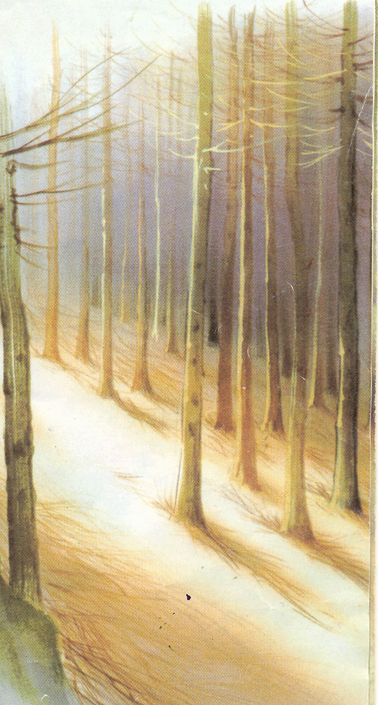
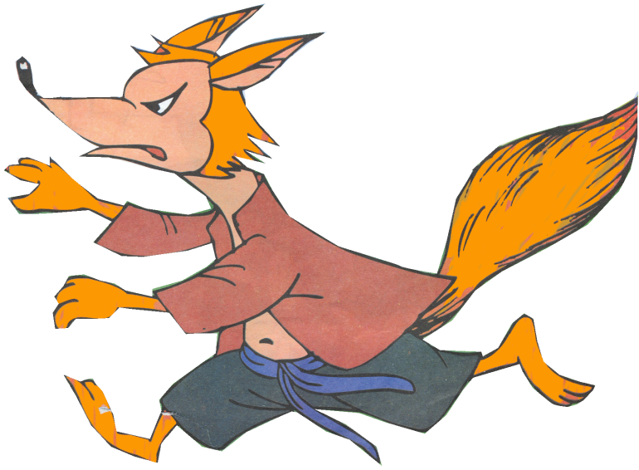

Slide 12
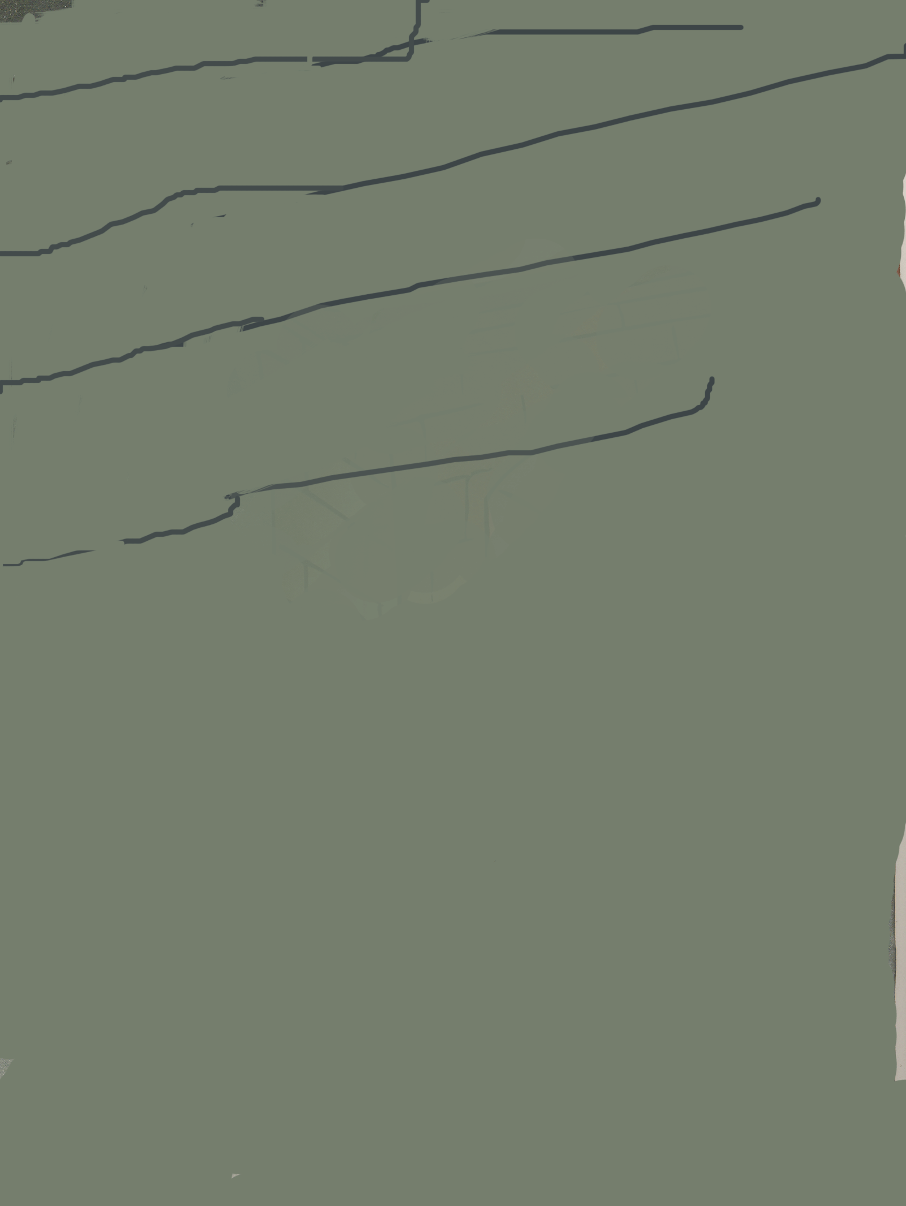
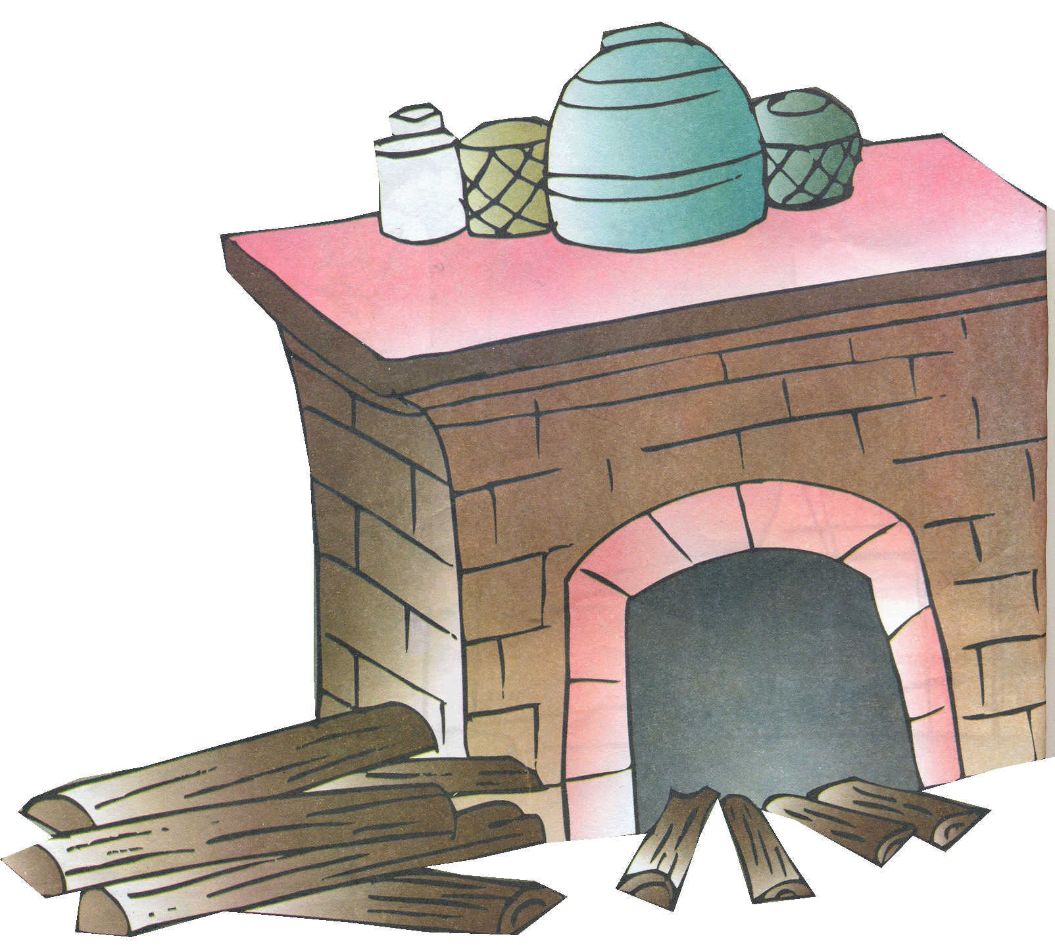
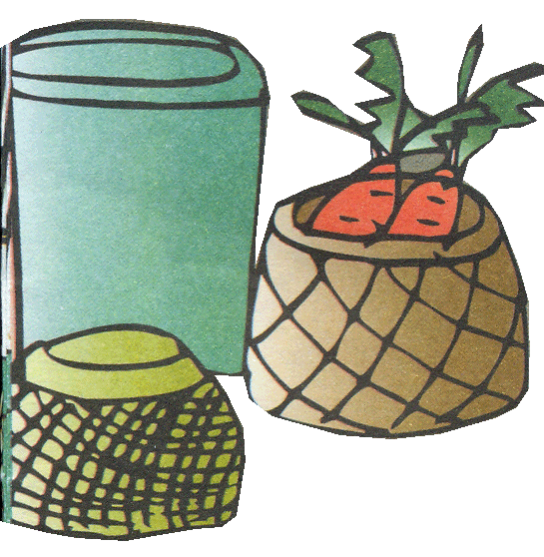
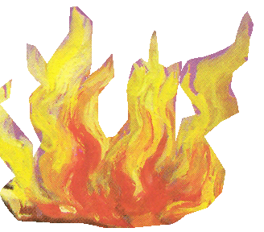
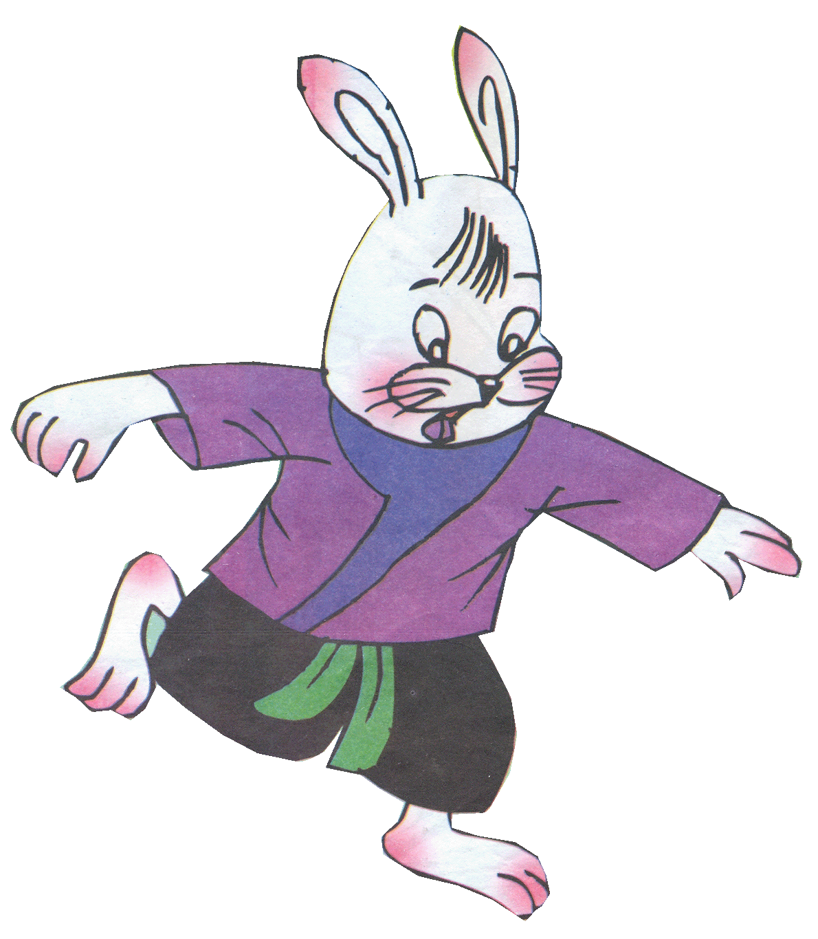

Slide 13

Ai đã đến an ủi Thỏ?

Slide 15
Chó và Gấu không đuổi được Cáo! Ai đã đuổi được Cáo?

Slide 16
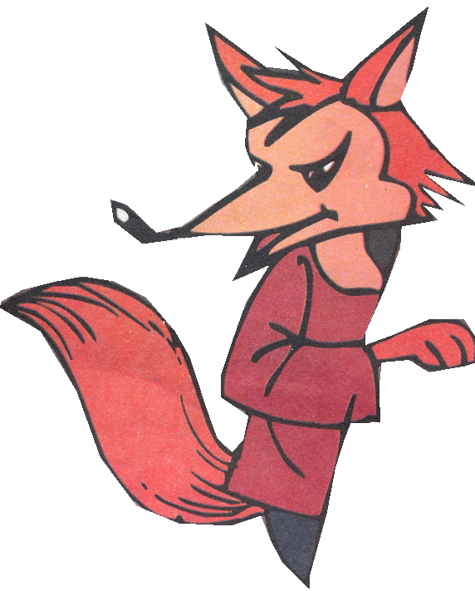
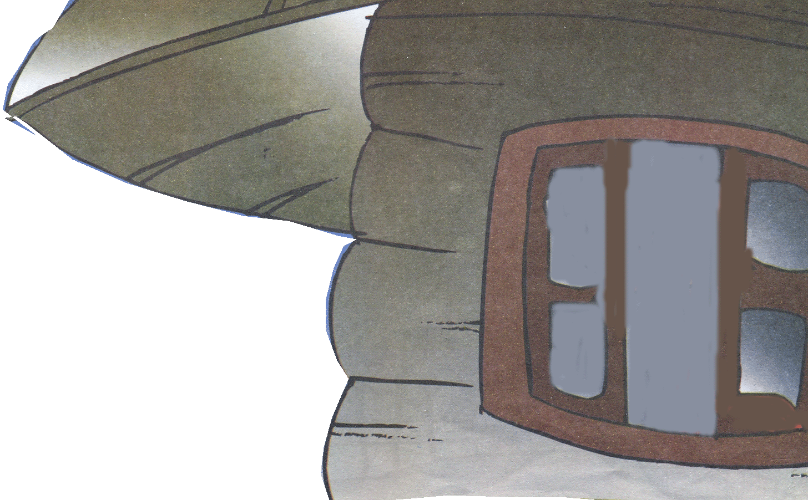

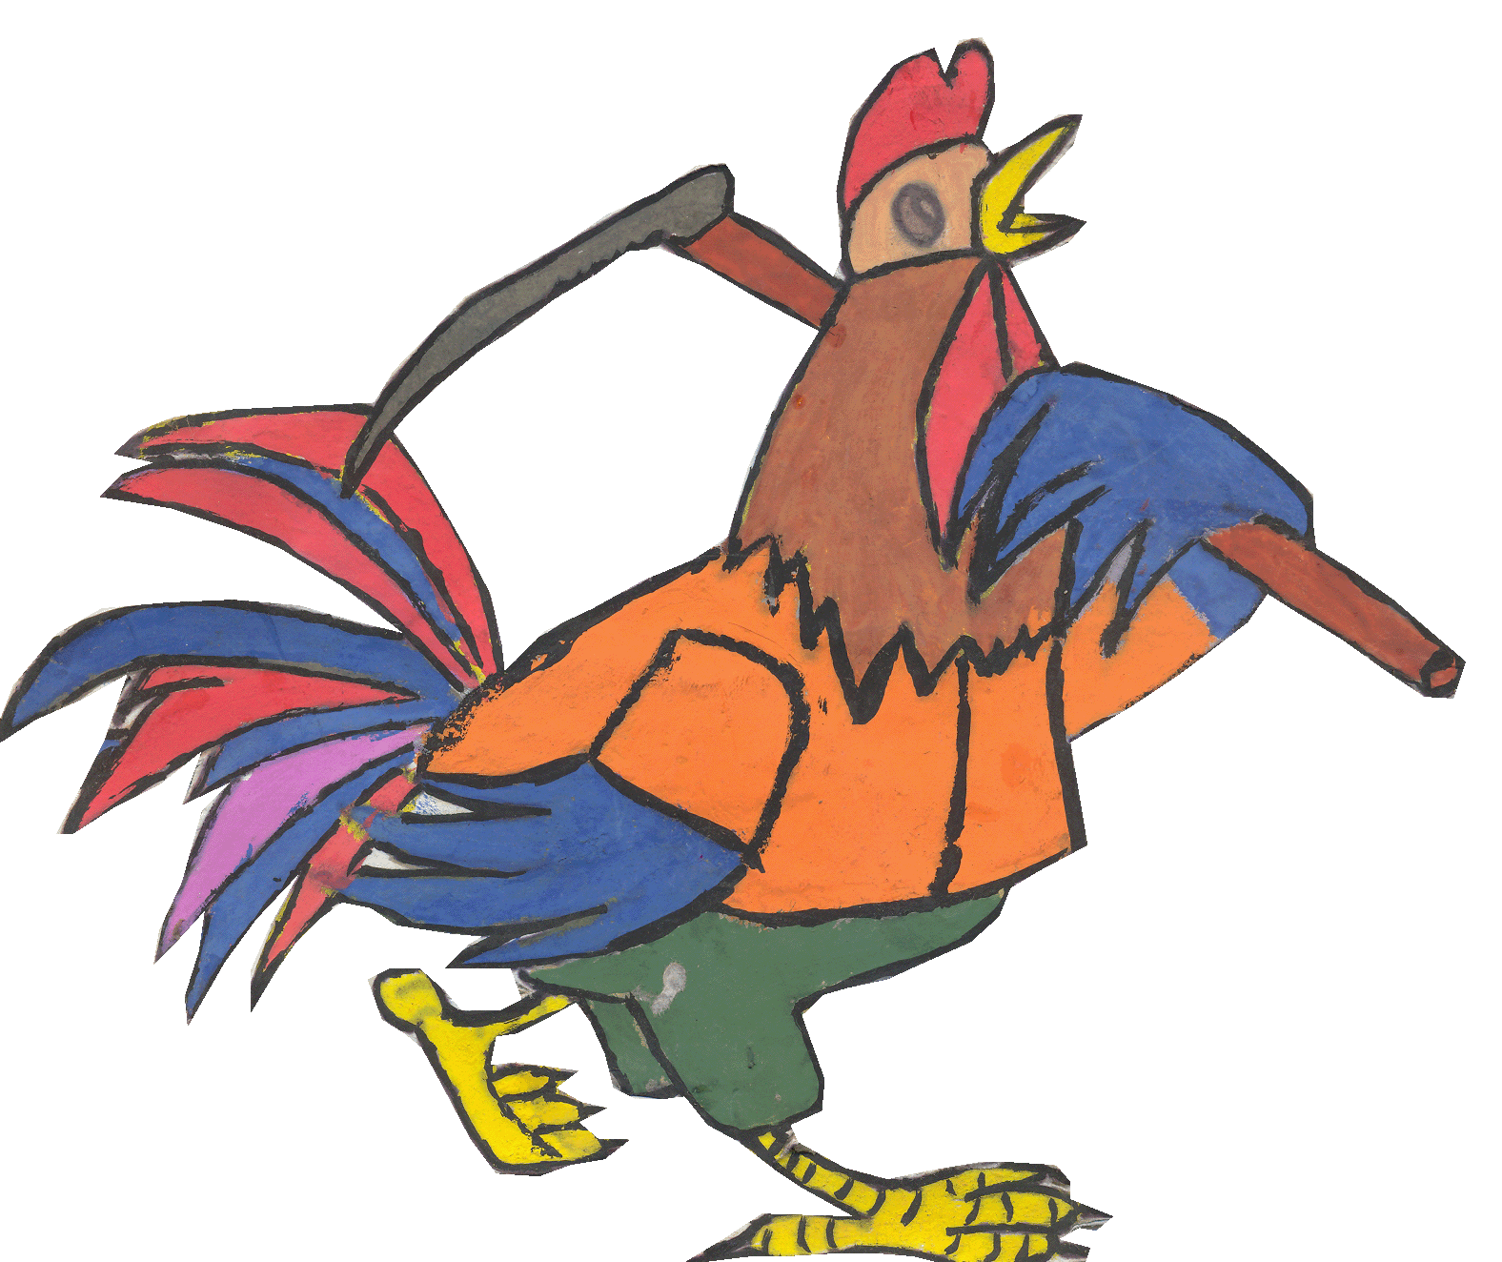
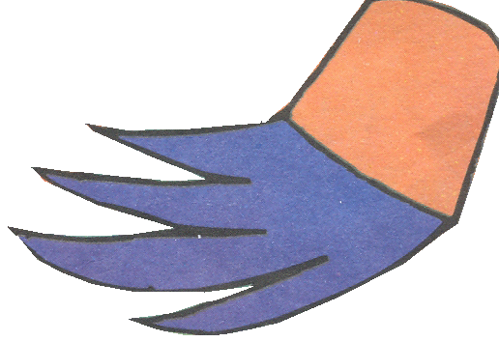

Slide 17

Gà trống làm thế nào để đuổi được Cáo đi?

Slide 18
Cúc cù cu cu!
Ta vác hái trên vai
Đi tìm Cáo gian ác.
Cáo ở đâu ra mau ra mau!

Slide 19

Trong truyện con thích nhân vật nào? Tại sao?

Slide 20














Slide 21







Cách chơi:
Lớp chia làm 2 đội: Cô chuẩn bị cho mỗi đội 1 bộ tranh minh hoạ câu chuyện “Cáo Thỏ và Gà Trống”nhưng các tranh không sắp xếp theo nội dung.
Nhiệm vụ của 2 đội là: Sắp xếp các bức tranh theo đúng trình tự của nội dung câu chuyện
Nếu đội nào xếp đúng và nhanh hơn là đội chiến thắng

Slide 22
CHÚC CÁC BÉ chăm NGOAN HỌC GIỎI

